Slide 1
أوراق عمل وحدة
(يظهر معرفة ومهارة تصنيع المنِتجات اليدوية )

Slide 2
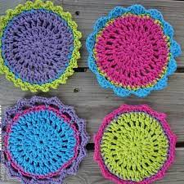
الدرس السادس عشر
فيديو توضيحي تصميم منتجات من الكروشية
https://youtu.be/2Za7SiVD6aI?t=4

Slide 3
الدرس السادس عشر
فيديو توضيحي تصميم منتجات من الخرز والاحجار
https://youtu.be/DRk8EwxFF0

